Slide 1
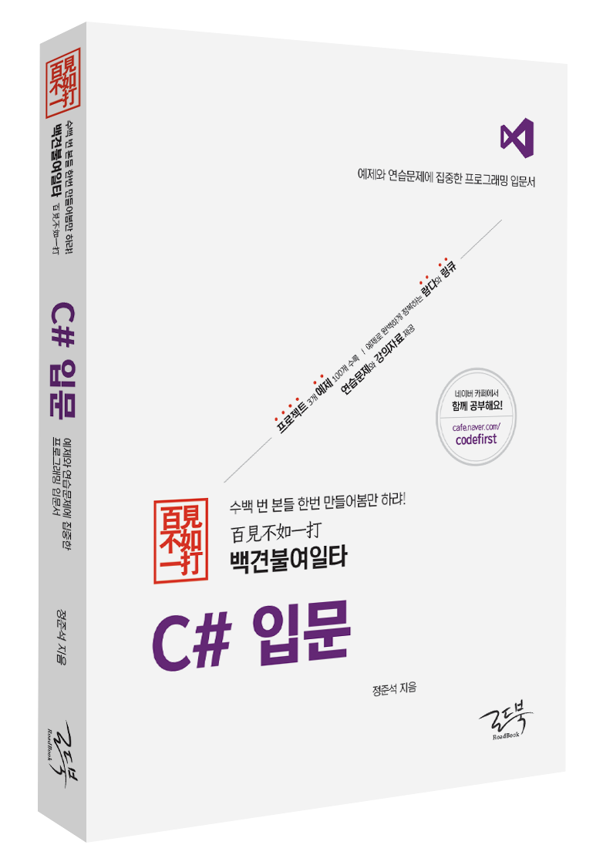
百見不如一打 C# 입문 강의자료
예제소스 다운로드: https://github.com/korcosin/BOOKS
커뮤니티 카페: https://cafe.naver.com/codefirst
Ver. 2019.12.
본 문서의 저작권은 저자에게 있습니다.
본 문서는 나눔 고딕과 Consolas 체에 최적화 되어 있습니다.

Slide 2

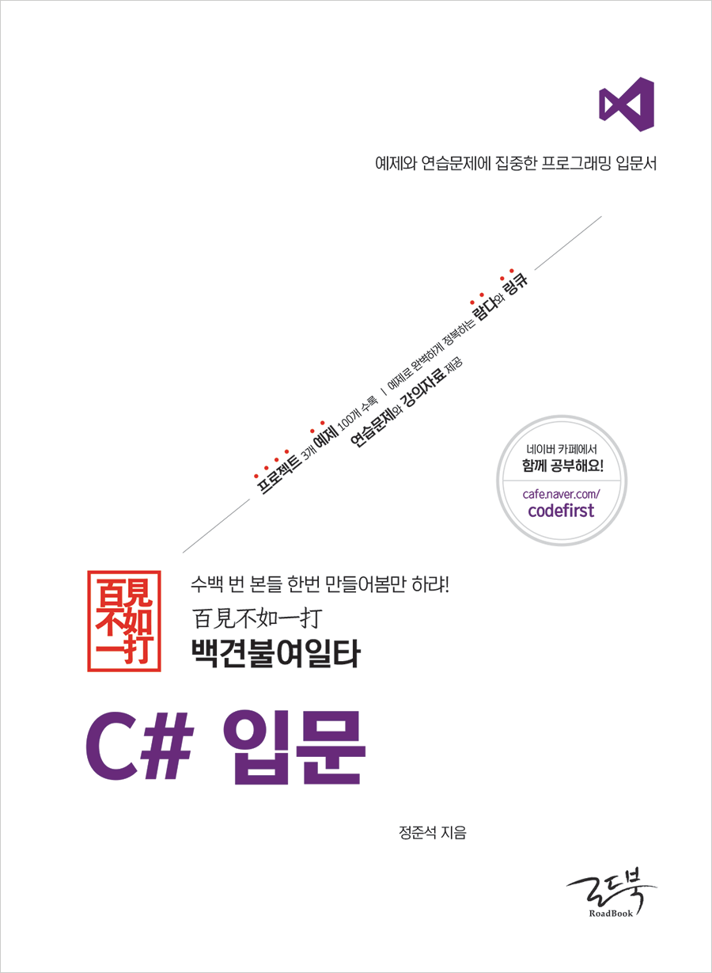
4장 반복문 : 반복된 상황의 프로그램 제어

Slide 3
4장에서 만나볼 내용은?
4 장
프로그램의 발전은 ‘단순 작업의 자동화에 대한 열망'이 있었기에 가능했습니다.
이 장에서는 이러한 자동화를 가능하게 해주는 핵심 기능인 ‘반복문'을 배워볼 것입니다.
그리고 ‘반복문' 안에서도 특정 상황에 대한 ‘조건'을 가지고 심화적으로 프로그램의 동작을 제어해보도록 하겠습니다.
#핵심_키워드
#반복문 #for #while #do_while #break #continue

Slide 4
4.1 반복 작업의 기초이자 가장 많이 사용되는 for문
4 장
“공식”
for ( 초기값 선언; 반복이 되는 조건; 반복문 실행 후 수행 )
{
명령 실행;
… 중략 …;
명령 실행;
}

Slide 5
4.1 반복 작업의 기초이자 가장 많이 사용되는 for문
4 장
반복문의 흐름 파악해보기 첫번째 / Ex001.cs
using System;
namespace RoadBook.CsharpBasic.Chapter04.Examples
{
public class Ex001
{
public void Run()
{
const int number = 2;
int index = 1;
for (;;)
{
Console.WriteLine("{0} * {1} = {2}", number, index, number * index);
break;
}
}
}
}
무한 루프 반복문 실행
for문에서 빠져나온다.

Slide 6
4.1 반복 작업의 기초이자 가장 많이 사용되는 for문
4 장
반복문의 흐름 파악해보기 두번째 / Ex002.cs
using System;
namespace RoadBook.CsharpBasic.Chapter04.Examples
{
public class Ex002
{
public void Run()
{
const int number = 2;
for (int index = 1;;)
{
Console.WriteLine("{0} * {1} = {2}", number, index, number * index);
if (index == 9)
{
break;
}
index = index + 1;
}
}
}
}
index가 1인 변수를 가진 무한루프 반복문 실행
index가 9이면 for문에서 빠져나온다.
index가 1씩 증가한다.

Slide 7
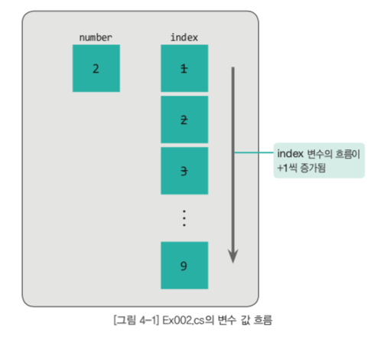
4.1 반복 작업의 기초이자 가장 많이 사용되는 for문
4 장
반복문의 흐름 파악해보기 두번째 / Ex002.cs

Slide 8
4.1 반복 작업의 기초이자 가장 많이 사용되는 for문
4 장
반복문의 흐름 파악해보기 세번째 / Ex003.cs
using System;
namespace RoadBook.CsharpBasic.Chapter04.Examples
{
public class Ex003
{
public void Run()
{
const int number = 2;
for (int index = 1; index < 10; index++)
{
Console.WriteLine("{0} * {1} = {2}", number, index, number * index);
}
}
}
}
index가 1인 변수가 10보다 작을때까지 반복해서 수행한다. 1번 실행될 때마다 index는 +1 씩 증가한다.

Slide 9
4.1 반복 작업의 기초이자 가장 많이 사용되는 for문
4 장
“C# 산술식”
+= 또는 -= 조합을 사용하여 산술식을 축소화 시킬 수 있습니다.
index = index + 5; 와
index += 5; 는 같은 연산입니다.
“증감연산자”
++ 와 -- 를 사용하면 해당 변수에서 1씩 증감 합니다.
index++, index--
는 로직(해당 코드라인) 이 실행 된 후에 데이터가 증감 합니다.
++index
--index
는 로직(해당 코드라인) 이 실행 되기 전에 데이터가 증감 합니다.

Slide 10
4.1 반복 작업의 기초이자 가장 많이 사용되는 for문
4 장
증감연산자의 흐름 / Ex004.cs
using System;
namespace RoadBook.CsharpBasic.Chapter04.Examples
{
public class Ex004
{
public void Run()
{
int number = 10;
Console.WriteLine(number++);
Console.WriteLine(++number);
}
}
}
출력 되는 index = 10
출력 되는 index = 12

Slide 11
4.1 반복 작업의 기초이자 가장 많이 사용되는 for문
4 장
5팩토리얼 계산 / Ex005.cs
using System;
namespace RoadBook.CsharpBasic.Chapter04.Examples
{
public class Ex005
{
public void Run()
{
int fact_result = 1;
for (int index = 5; index > 0; index--)
{
fact_result *= index;
}
Console.WriteLine("5!은 {0}입니다.", fact_result);
}
}
}

Slide 12
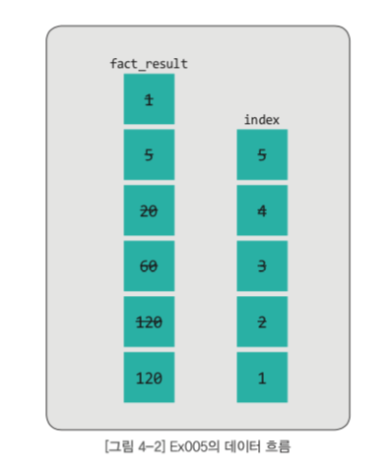
4.1 반복 작업의 기초이자 가장 많이 사용되는 for문
4 장
5팩토리얼 계산 / Ex005.cs

Slide 13
4.1 반복 작업의 기초이자 가장 많이 사용되는 for문
4 장
“중첩 반복문”
첫번째 for문
{
두번째 for문
{
… 중략 …
세번째 for문
{
… 중략 ...
}
}
}

Slide 14
4.1 반복 작업의 기초이자 가장 많이 사용되는 for문
4 장
3번의 중첩 반복문 / Ex006.cs
using System;
namespace RoadBook.CsharpBasic.Chapter04.Examples
{
public class Ex006
{
public void Run()
{
for (int index_i = 0; index_i < 2; index_i++)
{
for (int index_j = 0; index_j < 3; index_j++)
{
for (int index_k = 0; index_k < 4; index_k++)
{
Console.WriteLine("i:{0} / j:{1} / k:{2}", index_i, index_j, index_k);
}
}
}
}
}
}

Slide 15
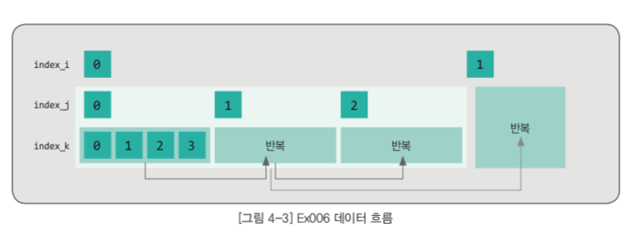
4.1 반복 작업의 기초이자 가장 많이 사용되는 for문
4 장
3번의 중첩 반복문 / Ex006.cs

Slide 16
4.1 반복 작업의 기초이자 가장 많이 사용되는 for문
4 장
구구단 예제 / Ex007.cs
using System;
namespace RoadBook.CsharpBasic.Chapter04.Examples
{
public class Ex007
{
public void Run()
{
for (int index_i = 2; index_i < 10; index_i++)
{
Console.WriteLine("{0}단 시작!", index_i);
for (int index_j = 1; index_j < 10; index_j++)
{
Console.WriteLine("{0} * {1} = {2}", index_i, index_j, index_i * index_j);
}
}
}
}
}

Slide 17
4.2 while문: ‘~하는 동안 ~을 반복하라'
4 장
“공식”
while ( ~하는 동안 )
{
… 반복하라 …
… 반복하라 ...
}
if문과 비슷한 문법입니다.
‘~하는 동안'의 의미는 ‘참(true)’인 동안 계속 실행하라는 의미입니다.

Slide 18
4.2 while문: ‘~하는 동안 ~을 반복하라'
4 장
while문을 이용한 랜덤 숫자 찾기 게임 / Ex008.cs
using System;
namespace RoadBook.CsharpBasic.Chapter04.Examples
{
public class Ex008
{
public void Run()
{
Random rand = new Random();
int target_number = rand.Next(1, 10);
Console.WriteLine("제가 생각하고 있는 1 ~ 10 사이의 숫자를 맞춰보세요");
int count = 0;
while (Convert.ToInt32(Console.ReadLine()) != target_number)
{
Console.WriteLine("틀렸어요!");
count++;
}
Console.WriteLine("정답입니다. 맞추기까지 {0}번 소요되었습니다", count);
}
}
}
입력한 숫자가 target_number와 일치하지 않는 동안 계속 실행

Slide 19
4.2 while문: ‘~하는 동안 ~을 반복하라'
4 장
“break와 continue”
break문은 반복문의 행위를 강제로 멈추는 역할을 합니다.
continue문은 반복문 안에서 이루어지는 행위를 강제로 한번 건너 뛸 수 있는 역할을 합니다.

Slide 20
4.2 while문: ‘~하는 동안 ~을 반복하라'
4 장
while문을 이용한 랜덤 숫자 찾기 게임 심화, continue의 활용 / Ex009.cs
using System;
namespace RoadBook.CsharpBasic.Chapter04.Examples
{
public class Ex009
{
public void Run()
{
Random rand = new Random();
int target_number = rand.Next(1, 10);
Console.WriteLine("제가 생각하고 있는 1 ~ 10 사이의 숫자를 맞춰보세요(0 입력시 힌트를 드립니다)");
int count = 0;
int answer = 0;
while ((answer = Convert.ToInt32(Console.ReadLine())) != target_number)
{
if (answer == 0)
{
Console.WriteLine("힌트: 제가 생각하고 있는 숫자는 2로 나누었을 때 나머지가 {0}입니다.", target_number % 2);
continue;
}
Console.WriteLine("틀렸어요!");
count++;
}
Console.WriteLine("정답입니다. 맞추기까지 {0}번 소요되었습니다", count);
}
}
}

Slide 21
4.3 1번 이상의 반복문 do-while문, 0번 이상의 반복문 while문
4 장
“공식”
do
{
… 반복하라 …
} while( ~하는 동안 )
while문은 반복문이 최소 0번, 즉 한번도 동작하지 않을 수 있습니다.
( 선 조건, 후 실행 )
반면, do-while문은 반복문이 최소 1번, 즉 한번은 무조건 동작하는 문법입니다.
( 선 실행, 후 조건 )

Slide 22
4.3 1번 이상의 반복문 do-while문, 0번 이상의 반복문 while문
4 장
do-while문을 이용한 숫자 찾기 게임 / Ex010.cs
using System;
namespace RoadBook.CsharpBasic.Chapter04.Examples
{
public class Ex010
{
public void Run()
{
Random rand = new Random();
int target_number = rand.Next(1, 10);
Console.WriteLine("제가 생각하고 있는 1 ~ 10 사이의 숫자를 맞춰보세요");
int count = 0;
bool isMatched = false;
do
{
if (Convert.ToInt32(Console.ReadLine()) == target_number)
{
isMatched = true;
Console.WriteLine("정답입니다. 맞추기까지 {0}번 소요되었습니다", count);
}
else
{
Console.WriteLine("틀렸어요!");
count++;
}
} while (isMatched == false);
}
}
}

Slide 23
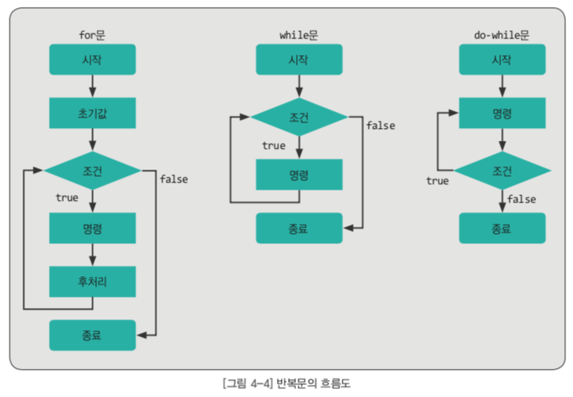
4.3 1번 이상의 반복문 do-while문, 0번 이상의 반복문 while문
4 장

Slide 24
최종 정리
4 장
1. ‘for문'은 프로그래밍을 할 때 가장 흔히 사용되는 반복문이고 아래와 같은 구조로 구현이 가능합니다.
for( 초기값 선언; 반복이 되는 조건; 반복문 실행후 수행 ) { … 명령 … }
2. 종료 예측이 불가능할 때 자주 사용되는 반복문으로는 ‘while문'과 ‘do-while문’이 있습니다. 구조는 아래와 같이 구현 가능합니다.
while( 조건이 ‘참'인 동안 ) { … 명령 … }
do { … 명령 … } while ( 조건이 ‘참'인 동안 )
3. while문과 do-while문의 차이는 ‘선 조건 후 실행'과 ‘선 실행 후 조건'의 로직 차이입니다.
4. 반복문을 강제로 종료하고자 할 때는 ‘break’문을 사용합니다.
5. 반복문이 진행되는 동안, 한 번 명령을 스킵(SKIP)하고 싶을 때에는, ‘ continue’문을 사용 합니다.

Slide 25
감사합니다

